Slide 1
カスケード損傷のビデオ
無断複写不可
取扱注意

Slide 2
カスケード損傷生成の
計算機シミュレーション
電中研 曽根田直樹博士
温度は300K（室温）
Fe中で100keVのFeセルフイオンを領域中央部に配置
一片100nmの立方体空間を構築してFe原子を装填。約2000万個のFe原子で構成。
上部に時間を記述、最大1.5ｘ10⁻¹¹秒まで計算。
緑が格子間原子のコントラスト、青が空孔のコントラストを表す。

Slide 3
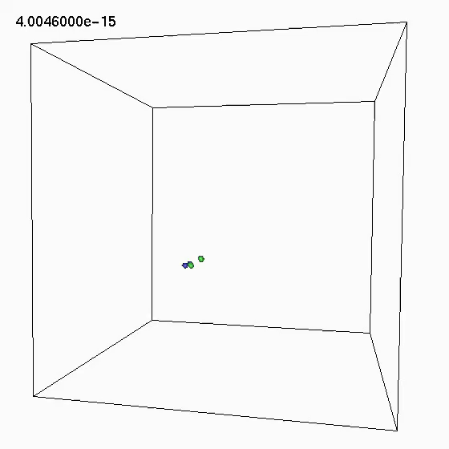
最初、弾性衝突が中央部で連続して生じて損傷領域が短期間に増大。
衝突の連鎖が拡大して、エネルギーがカスケード領域全域で衝突によって消費され切ったところで、再結合過程が優先的に生じて、一気に欠陥数が減少。
中心部に空孔が濃縮した領域、周辺部に格子間型原子が濃縮した領域が残存。

Slide 4
イオン加速器連結顕微鏡法によるカスケード損傷下での
ミ クロ組成安定性評価
日本金属学会 2016年春期講演大会
東京大学 村上健太、陳東鉞、阿部弘亨、関村直人
協栄製作所 塚本哲生
山形大学 岩井岳夫
本研究は主として科研費基盤B「組合せ照射概念に基づく照射欠陥発達挙動の研究」の成果の一部を使用しています。本発表に使用したビームラインは、平成２７年度 エネルギー対策特別会計委託事業「原子炉燃料被覆管の安全設計基準に資する環境劣化評価手法に関する研究開発」の成果として整備されました。

Slide 5
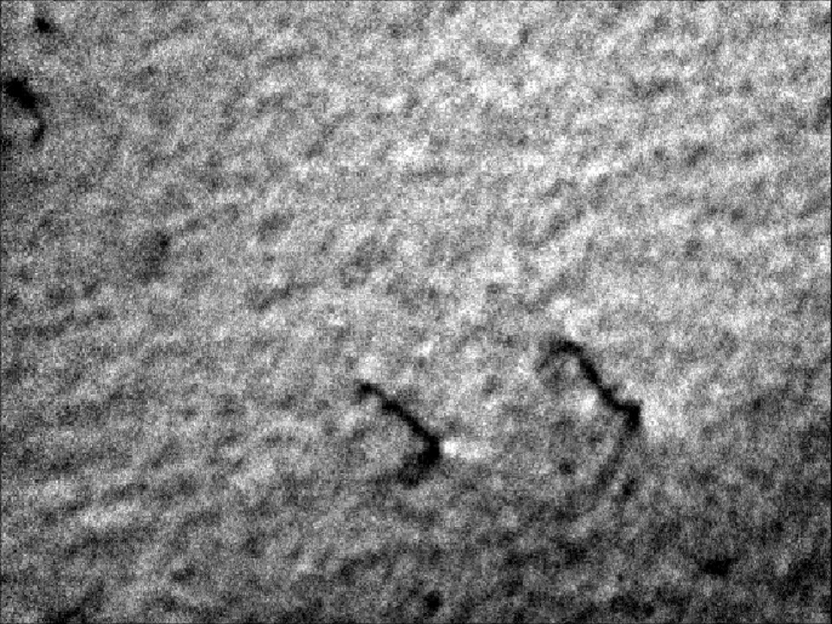
Auのカスケード損傷
観察条件: B=[001], g=(2 0 0), Frame Rate: 19 fps
@573K
100 nm

Slide 6
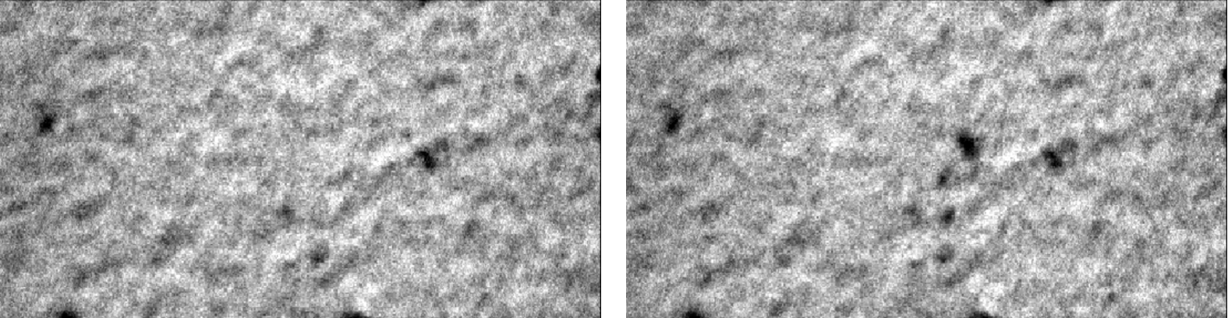
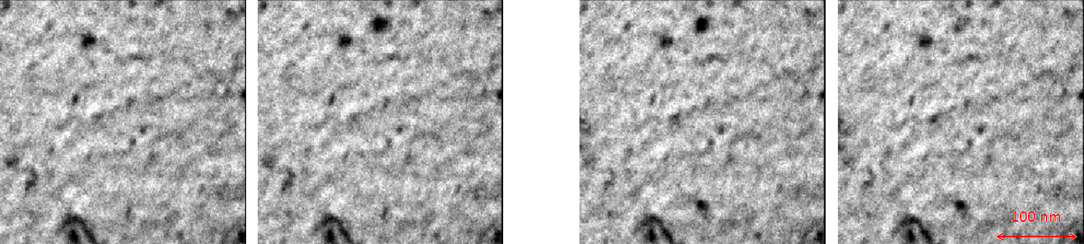
カスケード損傷による空孔集合体の挙動
複数の空孔集合体の同時形成（サブカスケードと予想）
100 nm
不連続で急峻な回復 （格子間原子集合体の吸収と予想）
0.00 s
0.04 s
1.40 s
1.44 s
573 K で Fe (2MeV) 照射されたAu (4N) の欠陥集合体（スナップショットを加工）

